Slide 1
“DISEÑO, CONSTRUCCIÓN DE UN AGITADOR ORBITAL MODULAR DE DOBLE BANDEJA PARA EL LABORATORIO DE CULTIVOS VEGETALES DE LA CARRERA DE INGENIERÍA EN BIOTECNOLOGÍA.”
SANGOLQUÍ, MARZO 2016

Slide 2
AUTORES:
FRANKLIN ISAACK ESPINOSA ESPIN
GALO LEONARDO TRÁVEZ PADILLA
DIRECTOR: M.SC. MONICA JADAN GUERRERO.
SANGOLQUÍ, MARZO 2016

Slide 3
Objetivo Específicos
Aumentar la capacidad de muestras a ser agitadas para su posterior análisis en laboratorio de Cultivo de Tejidos Vegetales de la carrera de Ingeniería en Biotecnología.
Evitar daños en la máquina debido a la sobrecarga de frascos y muestras en la bandeja de la misma.
Disminuir el tiempo de espera en los procesos de investigación debido a la falta de máquinas que realicen el proceso de agitación dentro del laboratorio.
Construir una máquina eficiente de bajo costo que cumpla con los requerimientos técnicos y de seguridad utilizados en la agitación de diferentes medios acuosos.

Slide 4
Modelo Descriptivo Lineal
Fundamentos Teóricos
Diseño Mecatrónico
Implementación y Resultados Obtenidos
Análisis Económico Financiero
Conclusiones y Recomendaciones

Slide 5
Fundamentos Teóricos
Metabolitos secundarios.
Se los conoce como metabolitos secundarios a los compuestos químicos sinterizados por
la plantas y que no cumplen con funciones trascendentales dentro del metabolismo
primario de las plantas, las cuales son una fuente inagotable de compuestos químicos y
complejas sustancias activas. ( López Encina & González Padilla, 2105)
Cultivo in vitro para la producción de metabolitos secundarios
Se ha revelado como una inapreciable ayuda en otros campos de la Fitoquímica,
principalmente en estudios biogenéticos y enzimáticos como fuente para el aislamiento de metabolitos secundarios y comercialmente, para la rápida propagación de las plantas de interés. (George y Debergh, 2008).
Requerimiento
Se requiere agitar callos celulares en medios acuosos a una frecuencia controlada durante largos periodos de tiempo para evitar el estrés celular.

Slide 6
Fundamentos Teóricos
Protocolos de obtención de Metabolitos Secundarios
Existen varios protocolos que varían en la frecuencia de agitación para la obtención de metabolitos secundarios.
Metabolito | Especie vegetal | Estrategia de cultivo
Camptothecina Shikonina | Camptotheca acuminata Lithospermum erythronium | Hairy root Suspensión
Frecuencia (RPM)
Los protocolos establecidos para la obtención de metabolitos secundarios posee un rango de trabajo que se encuentra entre los 20 y 120 RPM

Slide 7
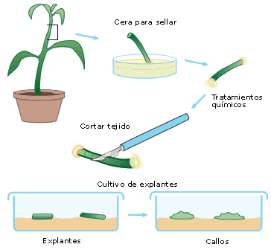
Fundamentos Teóricos
Obtención de callos celulares.

Slide 8
Modelo Descriptivo Lineal
Fundamentos Teóricos
Diseño Mecatrónico
Implementación y Resultados Obtenidos
Análisis Económico Financiero
Conclusiones y Recomendaciones

Slide 9
Diseño Mecatrónico
DISEÑO COMPONENTES MECÁNICO
DISEÑO COMPONENTES ELÉCTRICOS Y/O ELECTRÓNICOS
DISEÑO DEL SISTEMA DE CONTROL

Slide 10
Diseño Mecánico.
Requisitos
Resultados
Tipo de actividad: Agitación de medios acuosos a velocidad constante y controlada .
Área de cada bandeja: $340 mm∗325 mm∗ 1 m =110500 {mm}^{2}=1105{cm}^{2}.$
Num. de r$evoluciones por minuto (RPM)$:
Mínimo: $20 RPM.$
Máximo: $120 RPM.$
Tolerancia: 2RPM
Capacidad de carga: $10kg$
Área obtenida: $1105{cm}^{2}$
Rango de velocidad: 20 – 120 $RPM$
Capacidad de carga: 15 $kg$

Slide 11
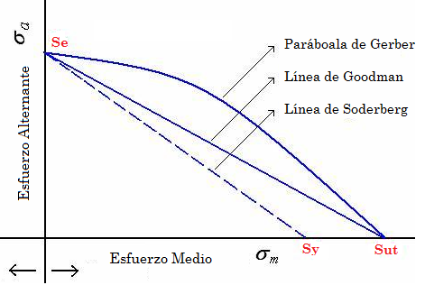
Diseño Mecánico.
Eje Excéntrico.
Material.- El material con el que esta construido todo el eje excéntrico fue construido en acero inoxidable 304. Sut=83kpsi Sy=40kpsi
Criterio de Diseño
Ec - Goodman.- El criterio se basa en los valores de tensión media y alternante en el punto analizado y establece que la pieza resistirá en el punto analizado siempre que se cumpla:

Slide 12
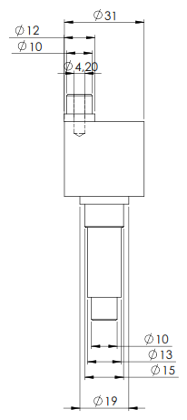
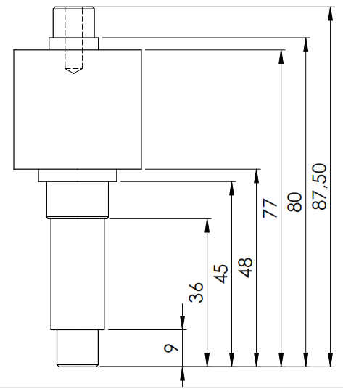
Diseño Mecánico.
INTERACION | DIAMETRO [plg] | FACTOR DE SEGURIDAD | RAZON
1 | 1.03 | 2 | Diseño
2 | 1.22 | 8 | Mecanismo

Slide 13
Diseño Mecánico.
Estructura de Carcaza

Slide 14
Diseño Mecánico.
Proceso de manufactura
PROCESO | CARGAS APLICADAS A LA ESTRUCTURA
LETRAS (A,B,C,D) | TAREAS A SER EJECUTADAS
NÚMEROS (1,2,3) | REVISIÓN DE LAS TAREAS REALIZADAS

Slide 15
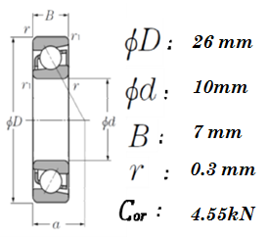
Diseño Mecánico.
Selección de Rodamientos.
Rodamiento seleccionado: serie 6000

Slide 16
Diseño Mecatrónico
DISEÑO COMPONENTES MECÁNICO
DISEÑO COMPONENTES ELÉCTRICOS Y/O ELECTRÓNICOS
DISEÑO DEL SISTEMA DE CONTROL

Slide 17
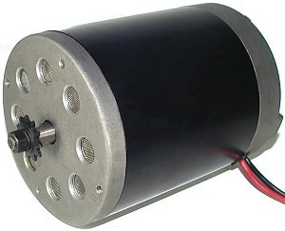
Diseño Eléctrico y Electrónico.
CARACTERÍSTICA | VALOR
VOLTAGE | 12V DC.
POTENCIA | ¼ HP.
CORRIENTE NOMINAL | 13 A.
PESO | 1400gr
DIMENCIONES | Diámetro: 100mm Altura: 125 mm

Slide 18
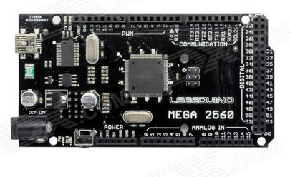
Diseño Eléctrico y Electrónico.
Procesador
Arduino AT Mega 2560
CARACTERÍSTICA | VALOR
Voltaje operativo | 5v
Corriente Máxima | 2A
Pines de entrada y salida digital | 54 ( 14 proporcionan PWM)
Pines de entrada analógica | 16

Slide 19
Diseño Eléctrico y Electrónico.
Controlador
PWM
CARACTERÍSTICA | Voltaje | Corriente
Opto acoplador | 5v | 10mA
Mosfet | 55v | 49 A

Slide 20
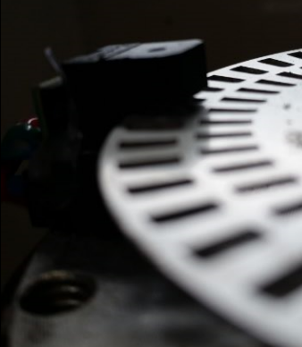
Diseño Eléctrico y Electrónico.
Sensores
ENCODER
Revoluciones
Óptico
Disco 60 agujeros
CORRIENTE
Amperios
Análogo
5-20 A

Slide 21
Diseño Eléctrico y Electrónico.
Fuente de Alimentación
Alimentación de la fuente | 120Vac /240Vac
Salida de voltaje | 12 Vdc
Salida de Voltaje | 5 Vdv
Corriente max a 12Vdc | 38 A
Corriente max a 5 Vdc | 30 A
Potencia | 750V

Slide 22
Diseño Eléctrico y Electrónico.
Tarjeta Electrónica
Material | Fibra
Voltaje | 5v
Temperatura Máxima Permisible | 45 Grados
Corriente Máxima | 2A
Ancho de pista | 0.030 Pulgadas
Espaciamiento entre pista | 0.010 Pulgadas

Slide 23
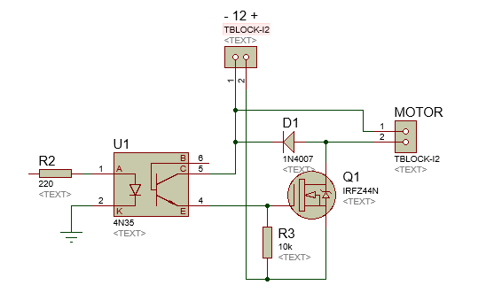
Diseño Eléctrico y Electrónico.
Tarjeta Electrónica Potencia

Slide 24
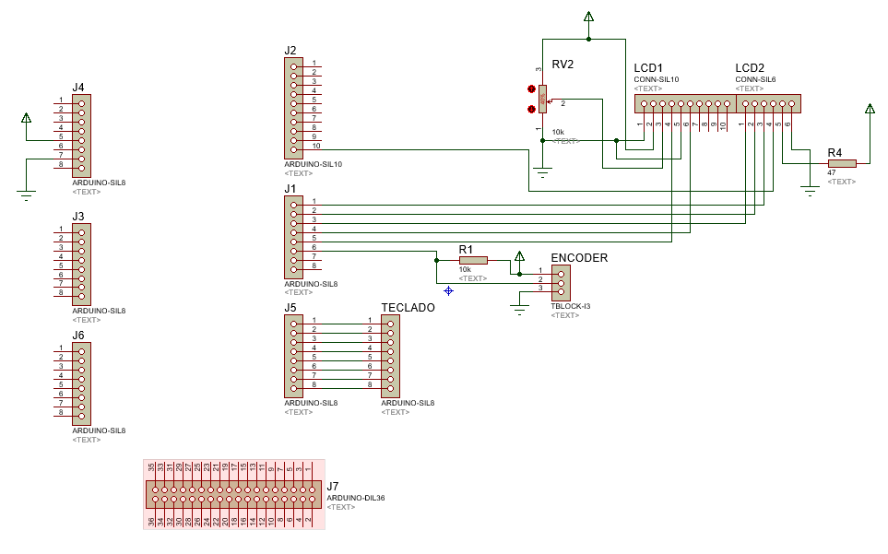
Diseño Eléctrico y Electrónico.
Tarjeta Electrónica Control

Slide 25
Diseño Mecatrónico
DISEÑO COMPONENTES MECÁNICO
DISEÑO COMPONENTES ELÉCTRICOS Y/O ELECTRÓNICOS
DISEÑO DEL SISTEMA DE CONTROL

Slide 26
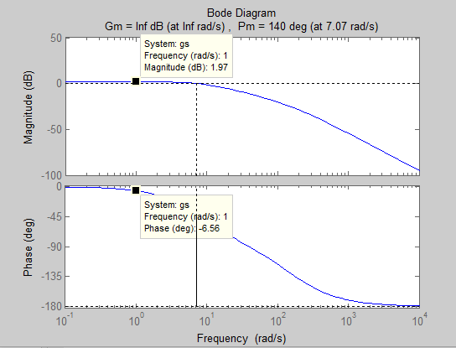
Control.
PID
Estrategia de control
PID Discreto
Criterio de Diseño
Método Analítico: El criterio se basa en realizar cálculos mediante la obtención del diagrama de bode ubicándonos en las graficas de magnitud y de fase de la función de transferencia.
PROPORCIONAL | Mejora el error en estado estacionario
INTEGRAL | Mejora el Sobre impulso
DERIVATIVO | Mejora Tiempo de estabilización

Slide 27
Modelo Descriptivo Lineal
Fundamentos Teóricos
Diseño Mecatrónico
Implementación y Resultados Obtenidos
Análisis Económico Financiero
Conclusiones y Recomendaciones

Slide 28
Implementación y Construcción
Sujeción del motor
NUMERO | ELEMENTO
1 | Ejes excéntricos
2 | Polea
3 | Templador de banda
4 | Carcasa de motor
5 | Bocín del eje
6 | Agujero para prisionero
7 | Motor
1
7
2
6
3
4
5

Slide 29
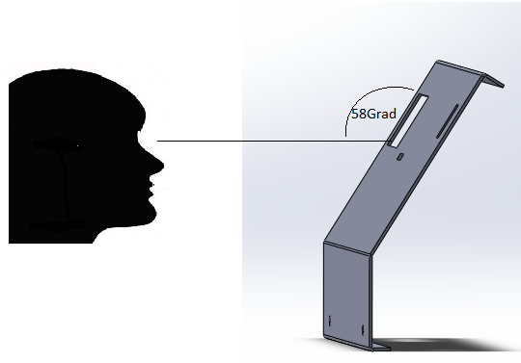
Implementación
Ergonomía y alojamiento de elementos
Se emplea 58° para una visualización mas adecuada
NUMERO | ELEMENTO
1 | Pantalla LCD
2 | Swich ON/OFF
3 | Teclado matricial
1
2
3

Slide 30
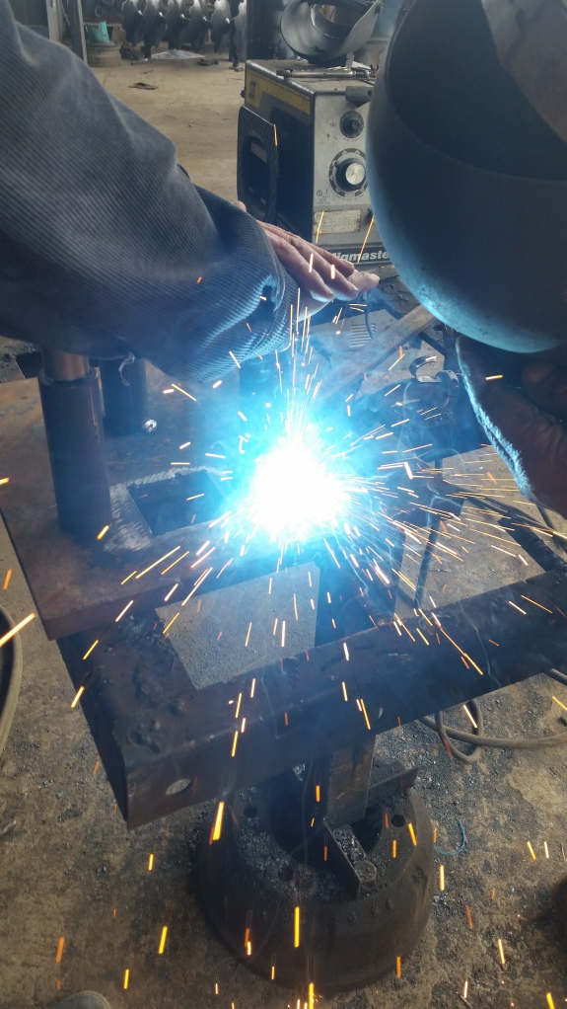
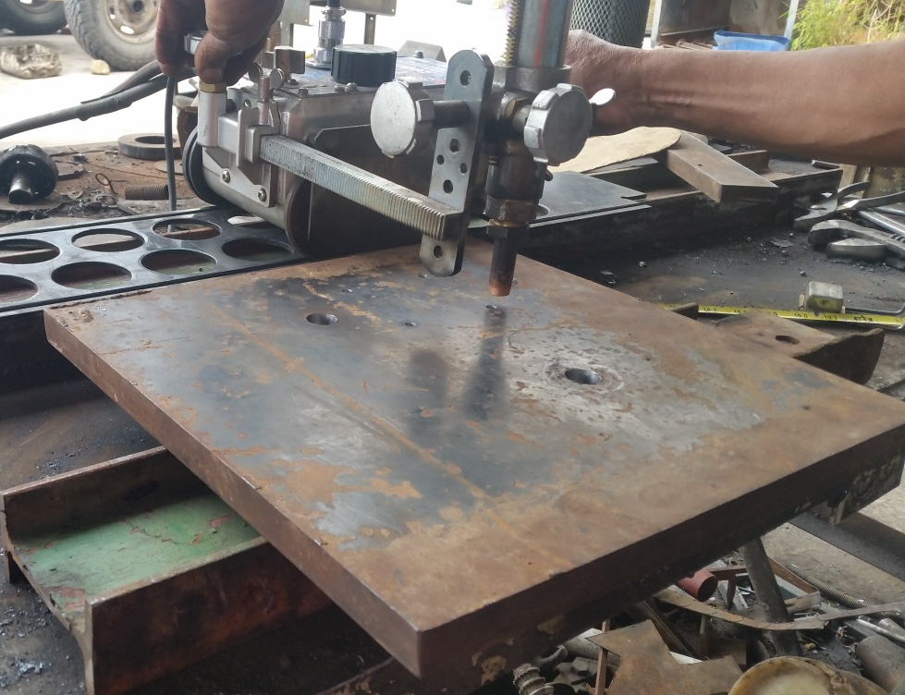
Implementación y Construcción
Procesos de manufactura
Utilización de máquinas herramienta.

Slide 31
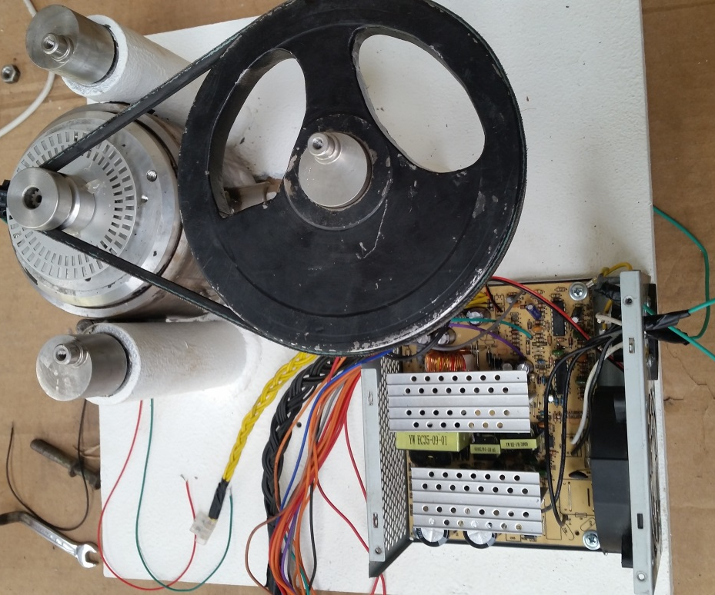
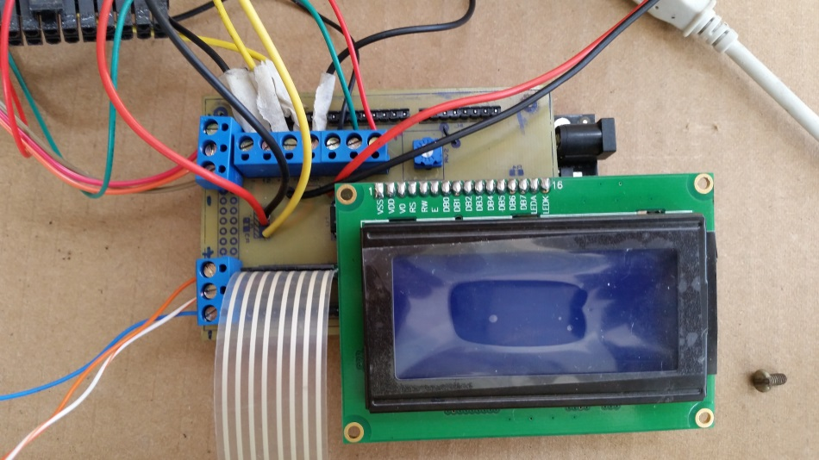
Implementación y Construcción
Implementación electrónica.
Empleo de protecciones eléctricas.

Slide 32
Modelo Descriptivo Lineal
Fundamentos Teóricos
Diseño Mecatrónico
Implementación y Resultados Obtenidos
Análisis Económico Financiero
Conclusiones y Recomendaciones

Slide 33
Análisis Económico Financiero
CONCEPTO | VALOR | PORCENTAJE %
Elementos Mecánicos | $1127,00 | 50.97%
Elementos Electrónicos y Eléctricos | $850,00 | 38.44%
Estética y Acabaos | $234,00 | 10.58%
TOTAL | $2211,00 | 100%
CIF DE PRODUCCIÓN
Transporte | 220,00
Luz | 250,00
Agua | 150,00
Alimentación | 350,00
TOTAL CIF | 620,00
Tenemos un ahorro del 64.61% del precio ofertado por un equipo existente en el mercado.
EQUIPOS EXISTENTES EN EL MERCADO
Precio Equipo parecido | 8000,00
Total Costos | 2831,00
Beneficio Costo del Proyecto | 64.61%

Slide 34
Modelo Descriptivo Lineal
Fundamentos Teóricos
Diseño Mecatrónico
Implementación y Resultados Obtenidos
Análisis Económico Financiero
Conclusiones y Recomendaciones

Slide 35
Conclusiones
Se ha diseñado y fabricado un equipo agitador orbital modular con las siguientes características: Voltaje de funcionamiento 110 (VAC), rango de velocidad de trabajo de 20 a 120 (RPM) y con un peso aproximado de 45 (kg)
El sistema de control empleado para el Agitador Orbital Modular es un Control Proporcional Integral y Derivativo, conocido por sus siglas como PID, el cual ha sido implementado en un micro controlador ARDUINO, el cual es de libre acceso tanto en placa electrónica como en lenguaje de programación.
Una vez realizados los cálculos económicos y las pruebas de funcionamiento, se ha determinado que el desarrollo de dicho Agitador Orbital Modular es de gran ayuda para el Laboratorio de Cultivos Vegetales perteneciente al Departamento De Ciencia De La Vida de la Universidad de las Fuerzas Armadas – ESPE.

Slide 36
Recomendaciones
En base a la investigación realizada en este proyecto, se recomienda continuar con el desarrollo de equipos similares con sistemas de control eficientes y de bajo costo.
Se recomienda a todos los usuarios del agitador orbital, leer el manual de usuario tomando en cuenta los posibles fallos y soluciones que se deben realizar, con el fin de lograr una correcta ejecución.

